Slide 1

CENTRUM SZKOLENIOWE COMARCH
SZKOLENIE: Programowanie VB.NET – szkolenie przekrojowe
Marcin Albiniak

Slide 2

Centrum Szkoleniowe Comarch

Slide 3
Wprowadzenie zagadnień aplikacji Microsoft .NET w Microsoft Visual Studio
Języki aplikacji .NET (ASP, C#,VB, HTML5/CSS3, JS, AJAX), Visual Studio - rodzaje projektów
Wstęp do programowania w języku VB
Realizacja paradygmatów obiektowości w VB
Aplikacje konsolowe i okienkowe (WindowsForms i WPF)
Obsługa IO (Pliki, sieć, źródła danych), LINQ, XML, JSON
Komunikacja z relacyjną bazą danych (MS SQL Server) i z innymi źródłami danych
Wzorzec MVC i wykorzystanie go w aplikacjach .NET

Slide 4
Rodzaje komunikacji z bazami danych
Operacje na danych
Asynchroniczność i wielowątkowość w aplikacjach .NET

Slide 5
TERMINOLOGIA .NET
CLR (ang. Common Language Runtime) — środowisko uruchomieniowe aplikacji platformy .NET, warstwa pośrednia między systemem Windows a aplikacją
CLS (ang. Common Language Specification) — wymagania stawiane językom i ich kompilatorom, aby mogły tworzyć aplikacje dla platformy .NET
CTS (ang. Common Type System) — podzbiór specyfikacji CLS określający jednolity system typów istniejących w środowisku .NET, które powinny być dostępne w każdym kompilatorze.
DLR (ang. Dynamic Language Runtime) — dynamiczny system typów i inne mechanizmy wprowadzające do platformy .NET i języka VB elementy programowania dynamicznego;
CAS (ang. Code Access Security) — podsystem środowiska CLR odpowiedzialny za dopilnowanie, aby ze względu na bezpieczeństwo systemu aplikacje nie wykraczały poza wyznaczone im ramy działania, tzn. aby np. aplikacja uruchamiana z sieci nie miała możliwości zapisu na lokalnych dyskach itp.2

Slide 6
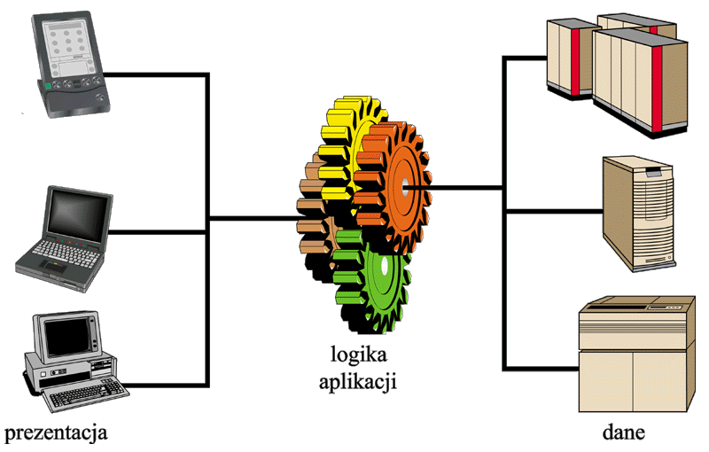
Architektura aplikacji .NET

Slide 7
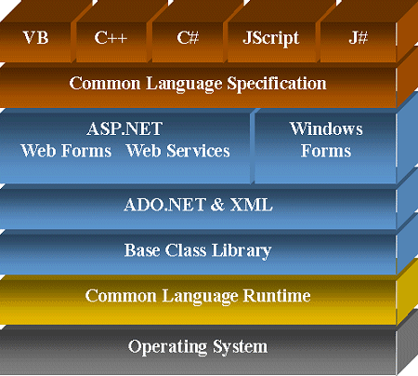
Struktura programu.NET(warstwy)

Slide 8
Kompilacja
Kompilacja aplikacji opartej o .Net Framework jest dwuetapowa.
Pierwszy etap kompilacji jest dokonywany przez środowisko programowania i jest ona tłumaczona na wspólny język uruchomieniowy MSIL.
Drugi etap ma miejsce przed uruchomieniem aplikacji i jest wykonywany przez CLR. Środowisko uruchomieniowe tłumaczy kod MSIL na kod maszynowy systemu, na którym aplikacja pracuje.

Slide 9
Język VISUAL BASIC
Język Visual Basic jest jednym z ciekawszych języków programowania i należy do grupy języków obiektowych
W jaki sposób można scharakteryzować język obiektowy?
Trzy podstawowe elementy języka obiektowego to obiekty, metody i właściwości.
W jaki sposób możemy wyrazić obiektowość w prostym zapisie? Chciałbym abyśmy odwołali się tutaj do analogii budowy struktury logicznej dysku twardego: zapis
c:\roboczy\teksty\word\ Jacek\praca\opracowanie.doc
podaje nam ścieżkę dostępu do pliku o nazwie opracowanie.doc (który jest w naszym przypadku obiektem przechowywanym w odpowiednim folderze na dysku C:\).

Slide 10

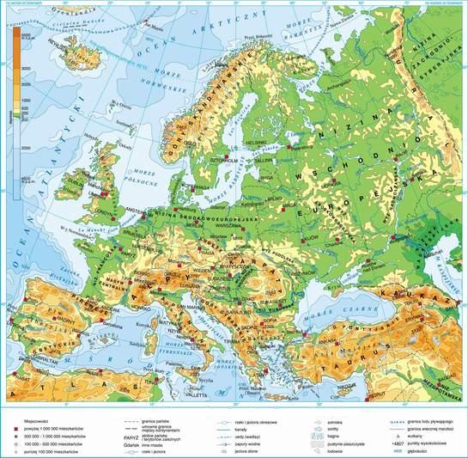

Jak zapisać formalnie (według reguł rządzących językami obiektowymi) proces postawienia pomnika w Lublinie? Spójrzmy:
Planeta(”Ziemia”).Kontynent(”Europa”).Państwo(”Polska”).Miasto(”Lublin”).Pomnik(”Józef_Piłsudski”).Postawienie
W odpowiedni sposób podajemy dostęp do obiektu POMNIK oraz jego metodę POSTAWIENIE. Jako znaku łączącego poszczególne kategorie grup używamy kropki.

Slide 11
Typy danych i zmienne w Visual Basicu
Każdy język programowania składa się z pewnych elementów konstrukcyjnych.
Podstawowym pojęciem są typy danych. Ogromne znaczenie ma rodzaj danych stosowanych przez nas – tekst, liczba, data etc.
Typ Danych | Opis
Boolean | Wartość logiczna True lub False
Byte | Liczba całkowita od 0 do 255
Integer | Liczba całkowita od –32768 do 32767
Long | Liczba całkowita od –2147483648 do 2147483648
Single | Liczba rzeczywista od –3,402823E38 do 1,401298E45
Double | Liczba rzeczywista od –1,79769313486232E308 do -4,94065645841247E-324 oraz 4,94065645841247E-324 do 1,79769313486232E308
Date | Data w przedziale 01.01.100 do 31.12.9999
String (ustalone długości) | Łańcuch znaków od 0 do 65535 znaków
String (zmienne długości) | od 0 do ok. 2 milionów
Object | dostęp dowolnego rozpoznawanego przez Windows
Array | typ tablicowy

Slide 12
Zmienne
Zmienne są to nazwy nadawane obszarom pamięci komputera które służą do przechowywania danych. Zmienne logicznie oznaczają wartości liczbowe, tekst, wartości logiczne. Konkretną zmienną oznaczamy odpowiednim typem danych.
Dim nazwa_zmiennej As typ_zmiennej
gdzie Dim (Dimension) jest instrukcją po której następuje podanie nazwy zmiennej instrukcja As powoduje wywołanie odpowiedniego typu dla zmiennej.
np. Dim x As Integer
Dim kroz As String

Slide 13
Uwaga! niektóre typy posiadają tzw.znak deklaracji:
Typ danych | Znak deklaracji
Integer | %
Long | &
Single | !
Double | #
String | $
jak zastosować znaki deklaracji?
zamiast Dim x As Integer można napisać Dim x%

Slide 14
Funkcja MsgBox (Message Box)
Funkcja MsgBox powoduje wyświetlenie komunikatu, rozwiązania problemu w prostym oknie dialogowym.
Przykład 3:
chcemy wyświetlić tekst ”analiza danych” – musimy wpisać polecenie
MsgBox ”analiza danych”
Przykład 4:
Jak wygląda nieco rozbudowana składnia konstrukcji MsgBox
MsgBox ”Koniec obliczeń” & Chr(13) & Chr(10) & ”kliknij przycisk ZAPISZ” & Chr(13) & ”poczekaj na zapis na dysku.”
Co oznaczają zapisy Chr? Chr(13) jest to znak powrotu kursora(karetki) do początku wiersza, natomiast Chr(10) oznacza stworzenie nowego wiersza. Dodatkowo Chr(9) oznacza tabulator.

Slide 15
Funkcja InputBox
Składnia tego wyrażenia wygląda następująco:
InputBox(prompt[, title] [, default] [, xpos] [, ypos] [, helpfile, context])
gdzie
prompt – tekst zawarty w polu dialogowym
title – tytuł okna
default – wartość domyślna pojawiająca się w polu tekstowym
xpos, ypos – pozycja okna na ekranie
helpfile, context – umożliwiają wyświetlenie zbudowanych przez programistę zagadnień pomocy
Przykład 5:
InputBox prompt:=”Podaj miejsce i datę urodzenia” & Chr(13) & ”np. 12.03.1973 Lublin”
w tym przykładzie przypisany jest jedynie element Prompt.

Slide 16
Funkcje
W kodzie VBA możemy definiować zarówno własne funkcje jak i procedury. Różnica pomiędzy nimi widoczna jest prosta i oczywista.
Funkcja VBA ograniczona jest słowami kluczowymi:
Public Function (Argument)
'......... ciąg instrukcji
End Function
Istotną sprawą jest też to, że w wyniku działania funkcji, dla konkretnego argumentu, otrzymujemy zwrotnie wartość tej funkcji. Jak to wykorzystać?

Slide 17
Paradygmaty programowania obiektowego
Abstrakcja: każdy obiekt w systemie służy jako model abstrakcyjnego "wykonawcy", który może wykonywać pracę, opisywać i zmieniać swój stan, oraz komunikować się z innymi obiektami w systemie, bez ujawniania, w jaki sposób zaimplementowano dane cechy.
Hermetyzacja(separacja): oddzielenie „co” od „jak”. Enkapsulacja zapewnia, że obiekt nie może zmieniać stanu innych obiektów w nieokreślony sposób. Każdy typ obiektu dostarcza interfejsu, który określa sposób współpracy z innymi obiektami. Jedynie za pomocą określonych metod mamy możliwość zmienić stan obiektu, bezpośredni dostęp do zmiennych jest zabroniony.

Slide 18
Paradygmaty programowania obiektowego
Dziedziczenie(kompozycja): umożliwia stworzenie hierarchii obiektów w programie. Polega na przejęciu właściwości i funkcjonalności obiektów innej klasy i ewentualnej modyfikacji tych właściwości i funkcjonalności w taki sposób, by były one bardziej wyspecjalizowane
Polimorfizm(wielopostaciowość): referencje i wskaźniki obiektów mogą dotyczyć obiektów różnego typu, a wywołanie metody dla referencji spowoduje zachowanie odpowiednie dla pełnego typu obiektu wywoływanego. Zazwyczaj można wyróżnić dwa rodzaje polimorfizmu: dynamiczne- wykonywane podczas działania programu, a także statyczne- na etapie kompilacji

Slide 19
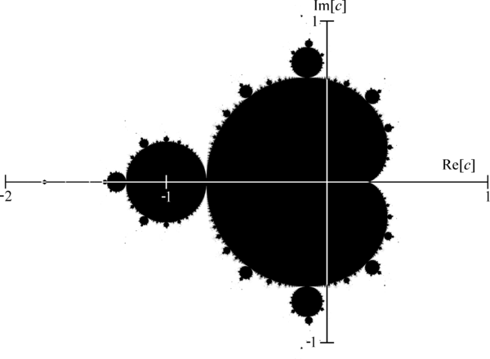
Zbiór Mandelbrota
Zbiór Mandelbrota (zwany też żukiem Mandelbrota)– podzbiór płaszczyzny zespolonej, którego brzeg jest jednym z najbardziej znanych fraktali, „najsłynniejszym obiektem współczesnej matematyki”. Nazwa tego obiektu została wprowadzona dla uhonorowania jego odkrywcy, matematyka Benoit Mandelbrota.

Slide 20
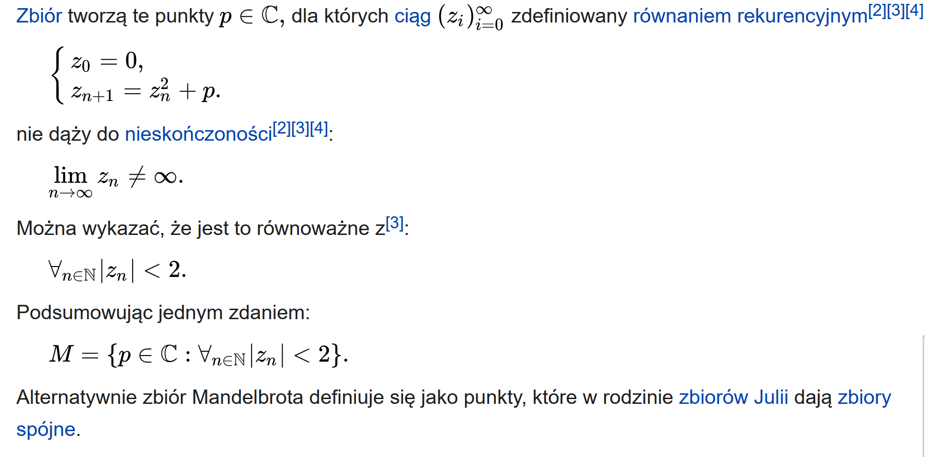

Slide 21
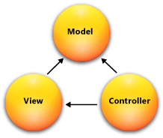
MVC
Wzorzec architektury MVC (Model-View-Controller) dzieli aplikację na trzy główne składniki: model, widok i kontroler. Struktura ASP.NET MVC dostarcza wzorzec do tworzenia aplikacji sieci Web alternatywny w stosunku do formularzy sieci Web platformy ASP.NET. ASP.NET MVC to niewielka, wysoce testowalna struktura prezentacji, która (tak jak aplikacje oparte na formularzach sieci Web) jest zintegrowana z istniejącymi funkcjami platformy ASP.NET, takimi jak strony wzorcowe i uwierzytelnianie oparte na członkostwie.
Struktura MVC jest zdefiniowana w zestawie System.Web.Mvc.

Slide 22
XML
Extensible Markup Language- – rozszerzalny język znaczników został zdefiniowany przez grupę roboczą XML-a w organizacji World Wide Web Consortium (W3C).
Język XML podobnie jak HTML został stworzony do przesyłania informacji w Internecie.
Po co stworzono nowy dodatkowy język skoro istniał HTML?

Slide 23
Powody stworzenia języka xml: [złe cechy języka HTML]
Dokument nie zawierający typowych składników (nagłówków, akapitów, list tabel itp.). [Trochę zmieniło się to w HYML5]. HTML-owi brakuje na przykład elementów potrzebnych do oznaczenia notacji muzycznej lub równań matematycznych.
Baza danych np. katalog książek. Strony HTML możesz używać do przechowywania i wyświetlania informacji ze statycznej bazy danych (na przykład z listy z opisami książek). Jeśli jednak chciałbyś posortować, przefiltrować, odnaleźć lub opracować informacje inaczej, to każda informacja musiałaby zostać oznaczona.
Dokument, który chcesz uporządkować w hierarchiczną strukturę danych drzewa – powiedzmy, że piszemy książkę – chcemy pooznaczać jej strukturę: rozdziały, podrozdziały. HTML nie daje takich możliwości – nie wprowadza fizycznej struktury.

Slide 24
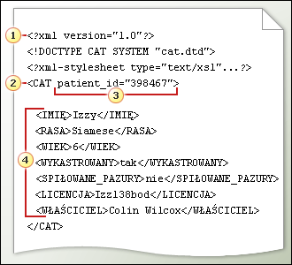
Budowa dokumentu XML
Deklaracje - to znajdujące się w pliku danych informacje identyfikujące sam plik i inne powiązane z nim pliki.
Element główny - tag zawierający wszystkie inne tagi i dane w każdym pojedynczym rekordzie.
Atrybut - zawierają informacje o tagach i znajdujących się w nich danych. Typy informacji w atrybutach są zdefiniowane przez system XML dla każdego rodzaju tagu.
Tagi i dane – podstawowy składni pliku XML

Slide 25
Podstawowymi składnikami dokumentu XML są:
elementy,
atrybuty, które sa umieszczane w elementach, jako dodatkowe informacje.
Elementy moga byc przy tym:
nie puste — posiadające treść,
puste — bez treści.
Oprócz tego w dokumencie XML mona umieszczać:
deklaracje,
instrukcje przetwarzania,
jednostki.

Slide 26
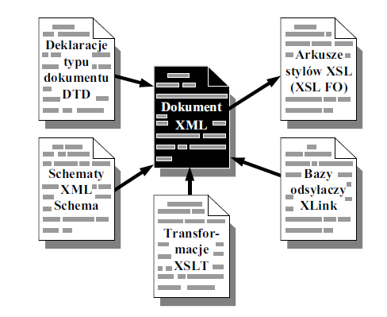
Dokument XML

Slide 27
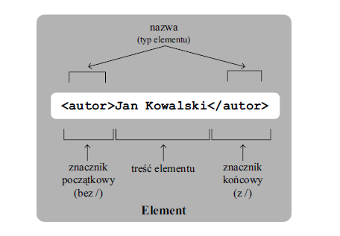
Składowe elementu

Slide 28
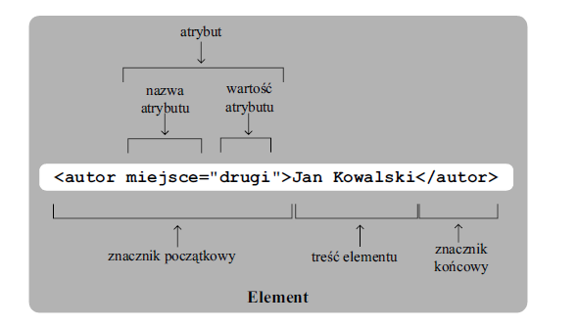
Atrybut w elemencie

Slide 29
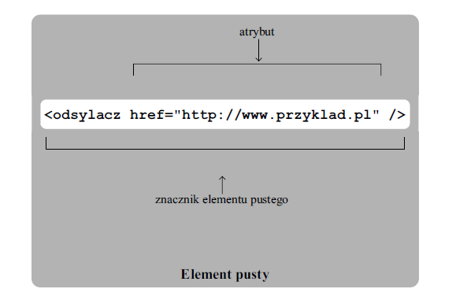
Element pusty

Slide 30
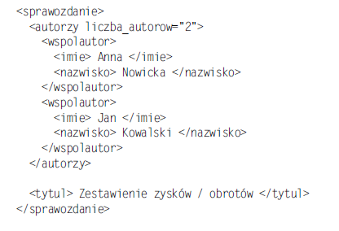
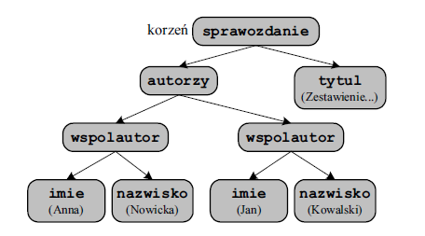
Hierarchia elementów w dokumencie XML

Slide 31
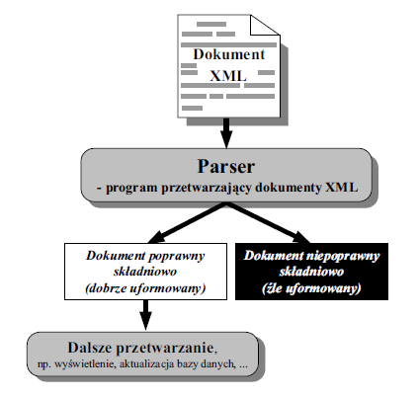
Przetwarzanie dokumentów XML
Dokumenty XML mogą być czytane przez użytkowników w zwykłych edytorach tekstowych,
jednak najczęściej są one przetwarzane przez programy, zwane parserami.
Programy te powinny w pierwszej kolejności sprawdzić poprawność składniowa dokumentu,
tzn. stwierdzić czy jest on dobrze uformowany

Slide 32

DZIĘKUJEMY
Centrum Szkoleniowe
ul. Prof. M.Życzkowskiego 23
31-864 Kraków
Tel. +48 (12) 687 78 11
E-Mail: mail.szkolenia@comarch.pl
www.szkolenia.comarch.pl

